Slide 1
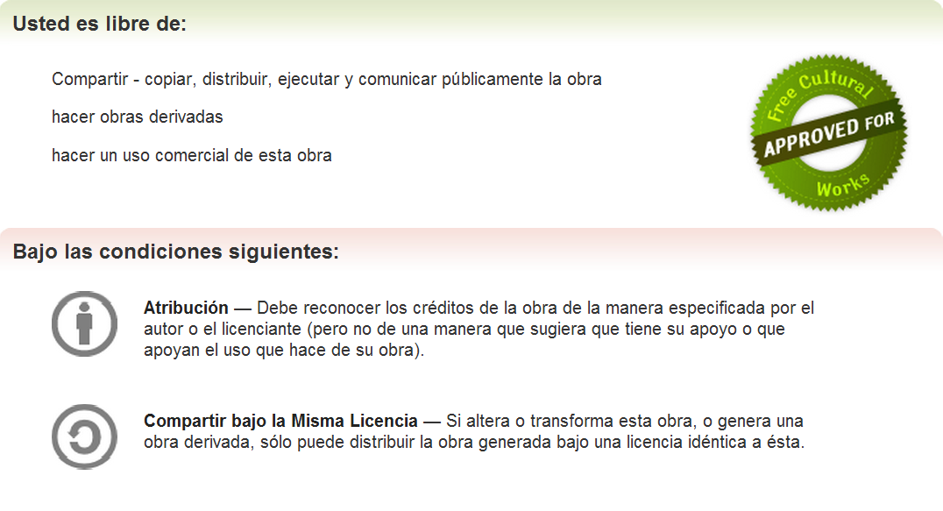
Licencia de Uso
"Code Smells and Refactoring" is licensed under a Creative Commons Attribution-ShareAlike 3.0 Unported License
http://creativecommons.org/licenses/by-nc-sa/3.0/deed.es

Slide 2
Technical Debt
Email: angel.nunez.salazar@gmail.com
Blog: http://snahider.blogspot.com
Twitter: @snahider
Angel Núñez Salazar

Slide 3
Ejercicio Entender la Deuda Técnica.
En grupos responder a las siguientes preguntas, registrar las respuestas en papel que luego las discutiremos entre todos.

Slide 4
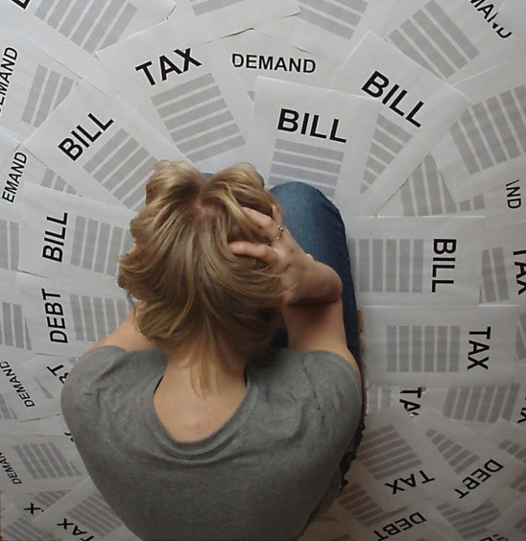
Technical Debt
Notes:
Qué es?
Por qué tendríamos tendríamos que tomar una deuda técnica, qué beneficios nos da?
Pero si nos da tantos beneficios, xq no siempre tomamos una deuda técnica, cuales son los problemas?
Obligaciones que una organización toma cuando disminuye consciente o inconscientemente la calidad interna del producto para satisfacer metas a corto plazo pero que son perjudiciales a largo plazo.
In this metaphor, doing things the quick and dirty way sets us up with a technical debt, which is similar to a financial debt. Like a financial debt, the technical debt incurs interest payments, which come in the form of the extra effort that we have to do in future development because of the quick and dirty design choice. We can choose to continue paying the interest, or we can pay down the principal by refactoring the quick and dirty design into the better design. Although it costs to pay down the principal, we gain by reduced interest payments in the future.
You have a piece of functionality that you need to add to your system. You see two ways to do it, one is quick to do but is messy - you are sure that it will make further changes harder in the future. The other results in a cleaner design, but will take longer to put in place.
Technical Debt is a wonderful metaphor developed by Ward Cunningham to help us think about this problem. In this metaphor, doing things the quick and dirty way sets us up with a technical debt, which is similar to a financial debt. Like a financial debt, the technical debt incurs interest payments, which come in the form of the extra effort that we have to do in future development because of the quick and dirty design choice. We can choose to continue paying the interest, or we can pay down the principal by refactoring the quick and dirty design into the better design. Although it costs to pay down the principal, we gain by reduced interest payments in the future.
The metaphor also explains why it may be sensible to do the quick and dirty approach. Just as a business incurs some debt to take advantage of a market opportunity developers may incur technical debt to hit an important deadline. The all too common problem is that development organizations let their debt get out of control and spend most of their future development effort paying crippling interest payments.
Es diferente de la deuda financiera xq también se produce inconsientemente.
Es una metáfora muy poderosa xq para hacer entender a las personas no técnicas acerca de los problemas cuando se acumulan problemas en el diseño. Ya que ellos hablan en términos de dinero.

Slide 5
Problemas de la Deuda Técnica
+
………
Notes:
Responder de manera muy lenta ante nuevas funcionalidades o cambios.
Número elevado de errores en post producción.
Dificultad para incorporar nuevos recursos y rotación de empleados.
Incapacidad de predecir o estimar algo sobre la aplicación.
Rotación de personal
Employees, particularly programmers, often tire of grappling with the complexity, large number of defects and poor design that is typically found in systems with high technical debt.
Adaptabilidad a los cambios
Customer demands and/or market competition can drive the need to change software. The greater the technical debt of a system, the harder it will be for organizations to expediently implement and deploy necessary changes.
Baja motivación, productividad y felicidad
Sometimes even a trivial change can take days or weeks to complete on a system with high technical debt. Such poor productivity often leads to demoralized, unmotivated and unhappy employees.

Slide 6
Problemas de la Deuda Técnica
Responder de manera muy lenta ante nuevas funcionalidades o cambios.
Número elevado de errores en post producción.
Dificultad para incorporar nuevos recursos y rotación de empleados.
Incapacidad de predecir o estimar algo sobre la aplicación.
+
Perdida de Dinero
Notes:
Rotación de personal
Employees, particularly programmers, often tire of grappling with the complexity, large number of defects and poor design that is typically found in systems with high technical debt.
Adaptabilidad a los cambios
Customer demands and/or market competition can drive the need to change software. The greater the technical debt of a system, the harder it will be for organizations to expediently implement and deploy necessary changes.
Baja motivación, productividad y felicidad
Sometimes even a trivial change can take days or weeks to complete on a system with high technical debt. Such poor productivity often leads to demoralized, unmotivated and unhappy employees.

Slide 7
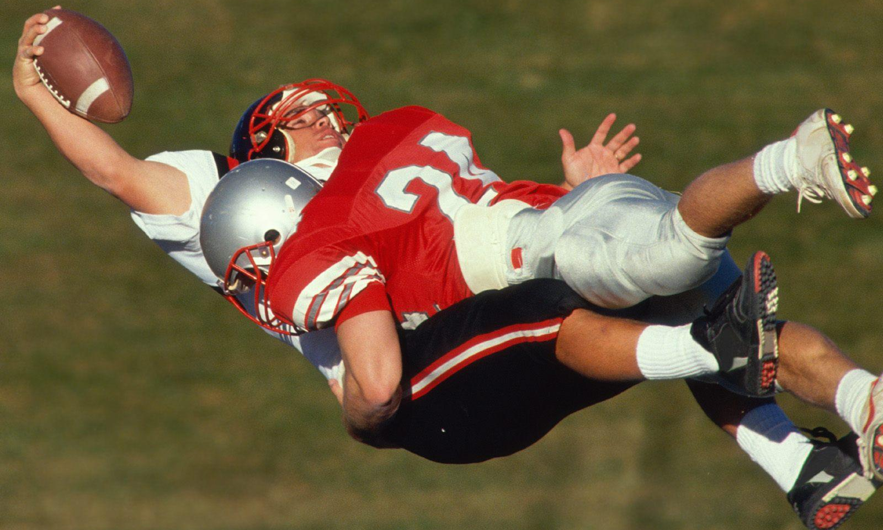
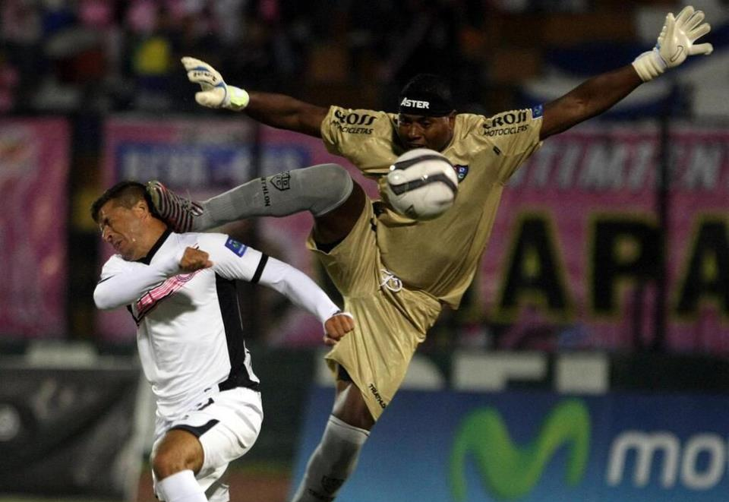
Enfrenta la Cruda Realidad "Te va a Suceder"

Slide 8
Curva de la Deuda Técnica
Respuesta al Cliente
Costo del cambio (CoC)
CoC Actual
Deuda Técnica
CoC Óptimo
Tiempo
Notes:
CoC=Cost of Change

Slide 9
La deuda técnica no es como una deuda con el banco. "Es una deuda con la mafia".
(Más) Incesante Presión.
Tomar Deuda Técnica
No pagar Duda Técnica
Disminuye Velocidad Equipo
Acumula la Deuda

Slide 10
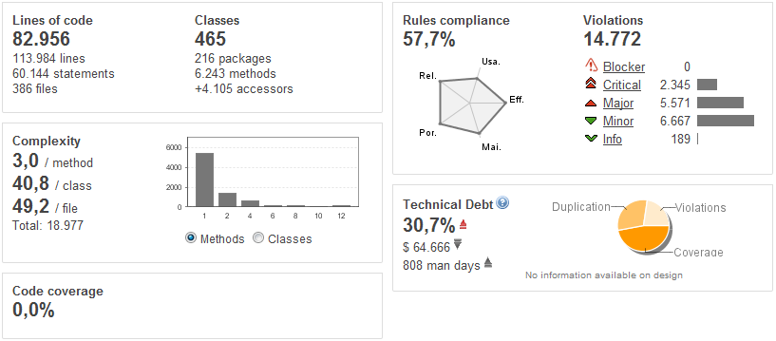
¿Por qué esta metáfora es particularmente importante?

Slide 11
Mantén la Deuda Técnica Bajo Control
Code / Design Reviews
Frequent Refactoring
Test Automation
Quality Metrics
Continuous Integration / Delivery
Done Definition
… … … …

Slide 12
Code Smells
Email: angel.nunez.salazar@gmail.com
Blog: http://snahider.blogspot.com
Twitter: @snahider
Angel Núñez Salazar

Slide 13
Antes de saber cómo mejorar nuestro código debemos saber qué mejorar.
Notes:
deciding when to start refactoring, and when to stop, is just as important to refactoring as knowing how to operate the mechanics of a refactoring.

Slide 14

Code Smells
Diseño que duplica, complica o acopla el código.
Si huele mal, cámbialo!
Cada Code Smell documenta un "clásico" problema en el diseño.
Notes:
Warnings about potential problems in code.
Code Smells document wisdom about how not to design software!

Slide 15
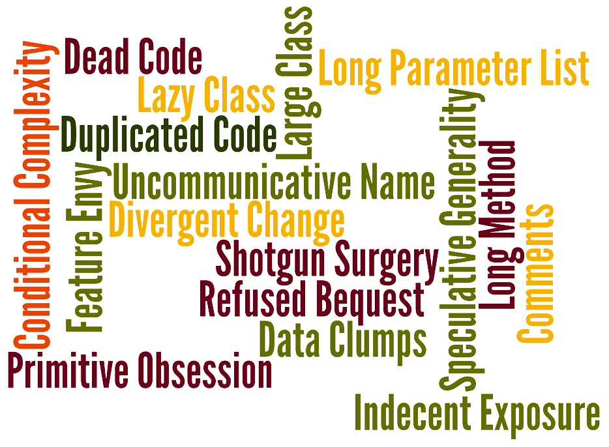

Slide 16

¿Cómo vamos a incrementar la sensibilidad de nuestra nariz?
Aprender los code smells más importantes
Reconocer code smells en nuestro código
Considerar como limpiar un code smell.

Slide 17
Ejercicio Aprender y reconocer Code Smells dentro del código
A cada persona se le ha entregado un catálogo de Code Smells y un pequeño listado de atributos de calidad de software.
Cada uno debe elegir el nombre de un smell de manera aleatoria.
De manera individual:
Entender el significado del smell que le ha sido asignado.
Pensar un ejemplo de código muy sencillo que ayude a entender mejor el smell.
Identificar cuál es el atributo de calidad más afectado.

Slide 18
Ejercicio Aprender y reconocer Code Smells dentro del código
En parejas, explicarse mutuamente el Smell y discutir sobre los puntos anteriores.
Notes:
Nos juntamos en grupos, cada pareja comparte el significado

Slide 19
Ejercicio Aprender y reconocer Code Smells dentro del código
En grupos, cada pareja explica sus Smells al resto del grupo y discuten al respecto.
Notes:
Nos juntamos en grupos, cada pareja comparte el significado

Slide 20
Ejercicio Aprender y reconocer Code Smells dentro del código
Se mostrará imágenes con analogías que representen a los Code Smells.
Identificar entre todos de qué Code Smell se trata.
A la persona que le tocó ese Code Smell, se levanta y lo comparte con el resto.

Slide 21

Duplicated Code

Slide 22
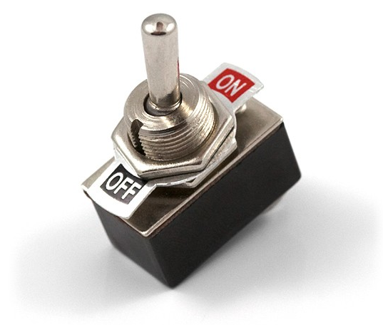
Switch Statements

Slide 23
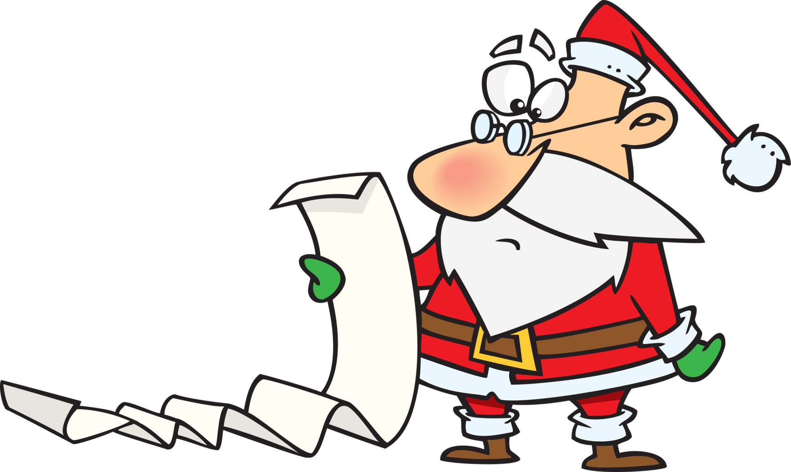
Long Parameter List

Slide 24

Lazy Class

Slide 25

Data Clumps

Slide 26
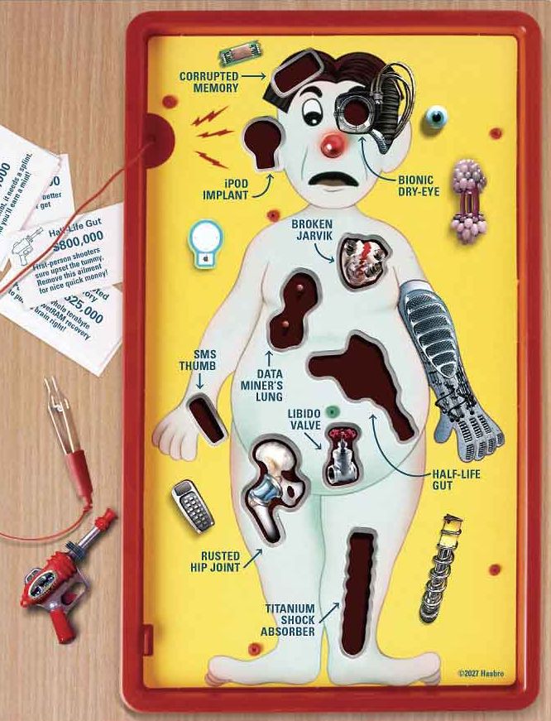
Shotgun Surgery

Slide 27

Primitive Obsession

Slide 28

Feature Envy

Slide 29
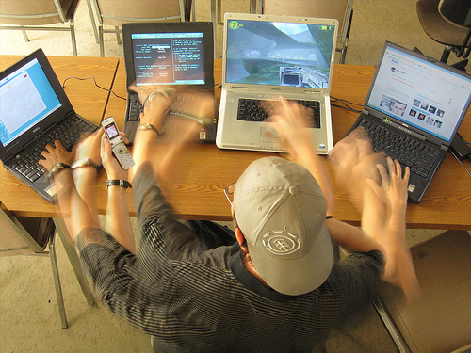
Divergent Change

Slide 30

Refused Bequest

Slide 31
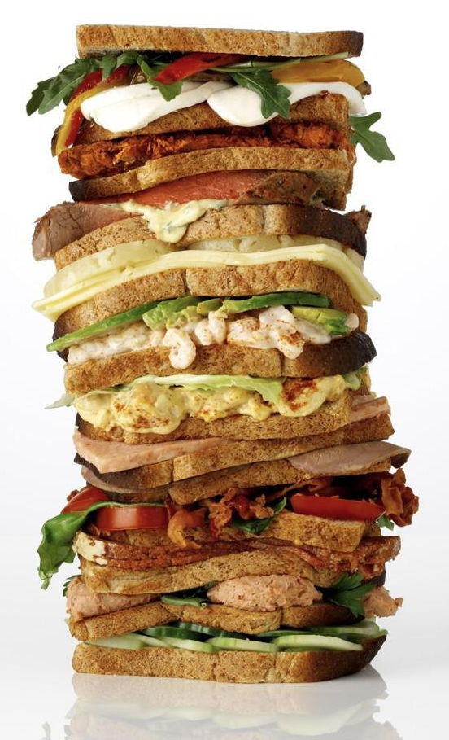
Long Method

Slide 32
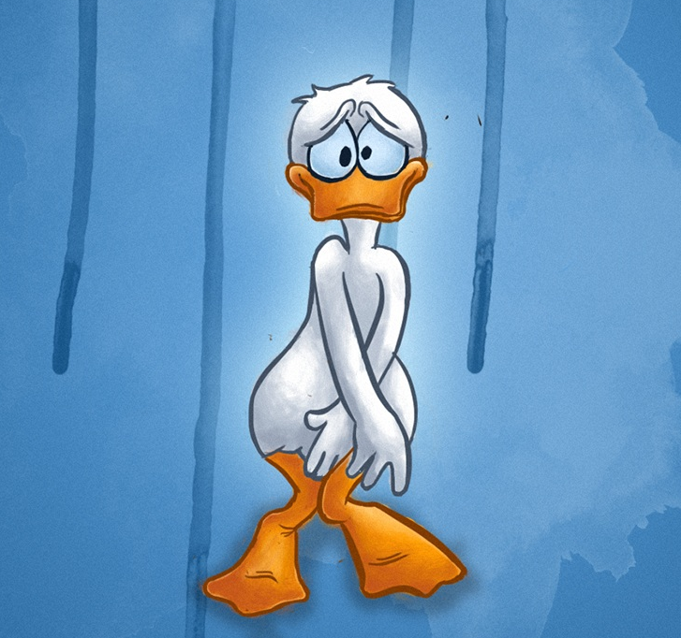
Indecent Exposure

Slide 33

Speculative Generality

Slide 34
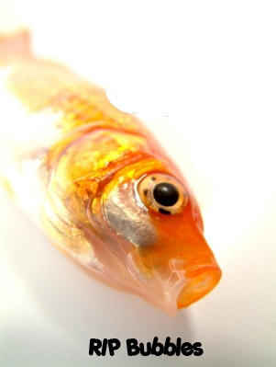
Dead Code

Slide 35

Comments

Slide 36
Ejercicio Aprender y reconocer Code Smells dentro del código
A cada persona se le ha entregado un ejemplo de código real.
En parejas:
Identificar dentro del código todos los smells que le han sido asignados al grupo. (Apuntar la clase y método donde identifiquen el smell)
Notes:
No buscar Dead Code y opcionalmente Speculative Generality
No hay ejemplos para Shotgun Surgery

Slide 37
Ejercicio Aprender y reconocer Code Smells dentro del código
En grupos, discutir y contrastar los resultados con las otras parejas del grupo.

Slide 38
Ejercicio Aprender y reconocer Code Smells dentro del código
Uno a uno nombraremos cada Code Smell.
Cualquier miembro del grupo donde le tocó ese Code Smell se levanta, explica al resto donde lo identificó y por qué cree que se encuentra ahí.

Slide 39
Refactoring
Email: angel.nunez.salazar@gmail.com
Blog: http://snahider.blogspot.com
Twitter: @snahider
Angel Núñez Salazar

Slide 40
Ahora que sabemos qué mejorar, vamos a aprender cómo mejorarlo.

Slide 41
¿Qué es Refactoring ?
Es una técnica disciplinada que nos permite mejorar la estructura interna del código sin alterar su comportamiento.
http://www.refactoring.com/

Slide 42
¿Qué es Refactoring ?
Mejorar la estructura interna de un sistema sin modificar su comportamiento.
=
Mejorar el diseño

Slide 43
¿Por qué es importante? Por qué necesito arreglar algo si no está roto
Por que si tenemos un código:
Poco entendible
Duplicado
Muy complejo
… es más difícil modificar o agregar funcionalidad (valor de negocio) y por lo tanto más costoso en tiempo y dinero.
Notes:
Recordar que en un enfoque ágil entregamos valor de manera constante.

Slide 44
Beneficios del Refactoring
Nos ayuda a entregar más valor más rápidamente.
Hace que sea más fácil agregar nuevo código.
Mejora el código ya existente.
Permite que la codificación sea menos molestosa.
Aumenta la reusabilidad.
Reduce los bugs.
Notes:
Qué nos motiva a mejorar el código.

Slide 45
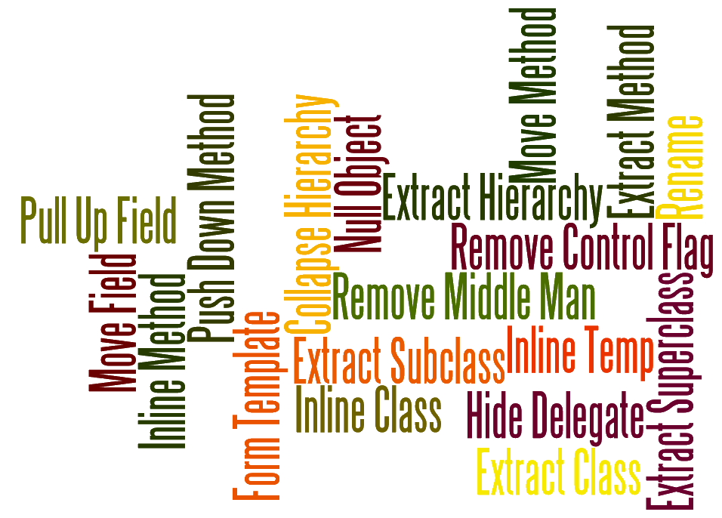

Slide 46
Ejercicio Identificando Refactorings dentro del código.
A cada persona se le ha entregado un catálogo de Refactorings.
En parejas:
Identificar que refactorings de ese catálogo solucionarían cada uno de todos los smells. (Utilizar la tabla para apuntar las respuestas)

Slide 47
Ejercicio Identificando Refactorings dentro del código.
En grupos, discutir y contrastar los resultados con las otras parejas del grupo.

Slide 48

¿Cómo refactorizar?
Baby Steps
En pasos pequeños ayuda a prevenir la introducción de defectos.

Slide 49
¿Cómo refactorizar?
Ejecutar Tests Frecuentemente
Cualquier cambio al código puede introducir defectos. Ejecutar los tests luego de cada cambio nos permitirá detectar errores de manera oportuna.
Small Refactoring
Run Test
Small Refactoring
Run Test
….

Slide 50
¿Cómo refactorizar?
Nunca comenzar a refactorizar en rojo.
Evitar errores de compilación o resolverlos muy rápidamente.
Siempre realizar pasos muy pequeños.
Ejecutar los test constantemente.
El mejor camino es tomar una actitud cautelosa, siempre en pasos muy pequeños y fáciles de revertir.

Slide 51
Ejercicio Aprender a aplicar Refactorings de Forma Manual
Aprenderemos a aplicar "Extract Method" siguiendo paso a paso la mecánica manual para este refactoring.
Aplicaremos este refactoring en 3 tipos de contextos:
Código sin Variables Locales
Código con Variables Locales
Reasignando el valor de Variables Locales

Slide 52
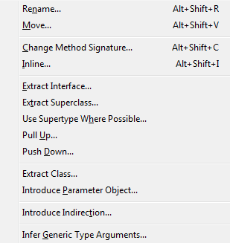
Herramientas Refactoring
Permiten producir mejoras significativas en el diseño sin mucho esfuerzo.
La gran mayoría de IDEs ya proveen estas herramientas.
No son perfectas.

Slide 53
Ejercicio Aprendiendo a usar las Herramientas de Refactoring
Refactoring es realizar cambios en el código para mejorar la calidad interna.
Refuctoring es tomar un código bien diseñado, realizar una serie cambios, hasta hacerlo inmantenible.
Vamos a identificar y practicar las herramientas automatizadas, refuctorizando un simple: return "Hola Mundo".
Notes:
http://www.youtube.com/watch?v=7RJmoCWx4cE
http://www.youtube.com/watch?v=5fd-hpjeg9c
Crear Clase Saludo con un método Saludar
Separar en Concatenación
Separar en Métodos cada palabra
Mover a una nueva clase

Slide 54
Ejercicio Aprendiendo a aplicar Refactoring de manera Efectiva y Eficiente.
De manera guiada vamos a refactorizar el famoso ejemplo de "Movie Rental".
Objetivos:
Comprender y aplicar la mecánica que se debe de seguir para refactorizar de manera efectiva y eficiente
Comprender y utilizar Herramientas Automatizadas.

Slide 55
Ejercicio Refactorings Inversos
Necesitamos revertir un Refactoring cuando:
Hemos realizado un paso muy grande que ha producido errores
Un cambio que era bueno hoy ya no parece tan bueno para mañana.
En parejas, para cada uno de los Refactorings que se entregarán a continuación, identifca cuál es el nombre del refactoring que revierte su cambio.
Notes:
Otras reversiones:
Hide Delegate - Remove Middle Man
Parameterize Method - Replace Parameter with Explicit Methods

Slide 56
Ejercicio Aprendiendo a aplicar Refactoring de manera Efectiva y Eficiente.
Vamos a poner a prueba nuestros conocimientos de refactoring. "Refactoring Golf"

Slide 57
Refactoring Patterns
Patrones que nos ayudan a enfrentar cambios grandes o complejos en el diseño.
Unified Methods
Narrowed Change
Parallel Change
Notes:
Recordar que en un enfoque ágil entregamos valor de manera constante.

Slide 58
Narrowed Change
Asilar los lugares que necesitan ser cambiados antes de realizar el cambio. (Refactorizar 3 en vez de 50)
Mecánica
Extraer métodos que consoliden los lugares a cambiar.
Cambiar el código dentro de los métodos extraidos.
Realizar un Inline para propagar el cambio y eliminar el método extraido.
Notes:
For example, to change a member field of a class from one type to another you often need to make many small changes within the class.
The more changes you need to make, the riskier the work.

Slide 59
Parallel Change
Agregar el todo nuevo código sin eliminar el anterior, eliminar de manera paulatina el código viejo.
Mecánica
Agregar el nuevo código justo a lado de cada código que queremos cambiar. No eliminar el código antiguo.
Cuando se haya agregado todo el código nuevo, ambos deben convivir sin afectar ninguna funcionalidad.
Gradualmente ir retirando el código antiguo.
Notes:
Refactoring from an old way of doing something to a new way can sometimes be difficult.
Examples include shifting from using a file system to a database or from a primitive type to a custom-designed class.
Parallel Change helps you gradually evolve a new design in a safe and easy way.
This is a very conservative safe approach to refactoring.
It also gives management the ability to make the decision whether or not to cut over to the new code in a release
So if it is not tested properly by the time of the release, just don’t switch over, no need to roleback changes or take any other steps

Slide 60
Ejercicio Aprendiendo Refactoring Patterns
Aplicar las técnicas de "Narrowed Change" y "Paralell Change" para refactorizar una clase "Stack".

Slide 61
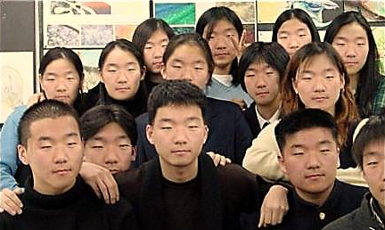
Unified Methods
Para remover código duplicado en métodos grandes o complejos, uniformizarlos de tal manera que sean lo más idénticos posibles.
Extraer el código que es uniforme a todos estos métodos y compartirlo (ya no duplicarlo).

Slide 62
Ejercicio Aprendiendo Refactoring Patterns
Aplicar las técnicas de "Unified Methods" a la jerarquía de clases "Employee"

Slide 63
Conclusiones

Slide 64
Referencias
Páginas
Martin fowler - http://martinfowler.com/bliki/refactoring.html
Source Making - http://sourcemaking.com/refactoring
Libros
Clean Code
Improving the Design of Existing Code
Refactoring to Patterns
Refactoring Workbook
Email: angel.nunez.salazar@gmail.com
Blog: http://snahider.blogspot.com
Twitter: @snahider
Angel Núñez Salazar

